Slide 1

Majčin dan

Slide 2

Dragi učenici,
Majčin dan slavimo druge nedjelje u mjesecu svibnju.

Slide 3

Ove godine taj dan se obilježava u nedjelju 10. svibnja.

Slide 4
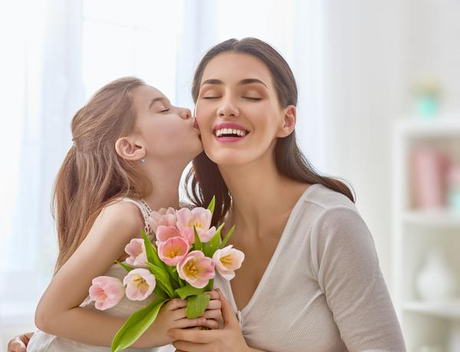

Majke i bake uglavnom se darivaju cvijećem te čestitkama i malim poklonima koje su izradila njihova djeca i unuci.

Slide 5
Noću često kad već zaspim
i kad soba već opusti,
k'o laticu ruže, mama
na moj obraz cjelov spusti.
Ona moje male tuge
zagrljajem toplim tješi,
a svakoj se mojoj sreći
k'o najljepšem daru smiješi.
Njeni prsti kao lahor
pređu preko moje kose,
a njene me priče lako
u daleka carstva nose.
Njena ljubav mene grije,
njeno srce za me bije,
znam: nada mnom uvijek bdije majka
- biće najmilije.
Ratko Zvrko
Majka
http://www.pjesmicezadjecu.com/majcin-dan/majka-dp4.html

Slide 6
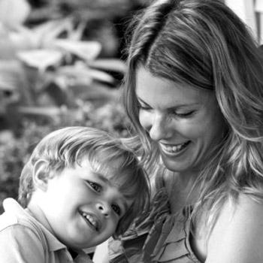


Slide 7
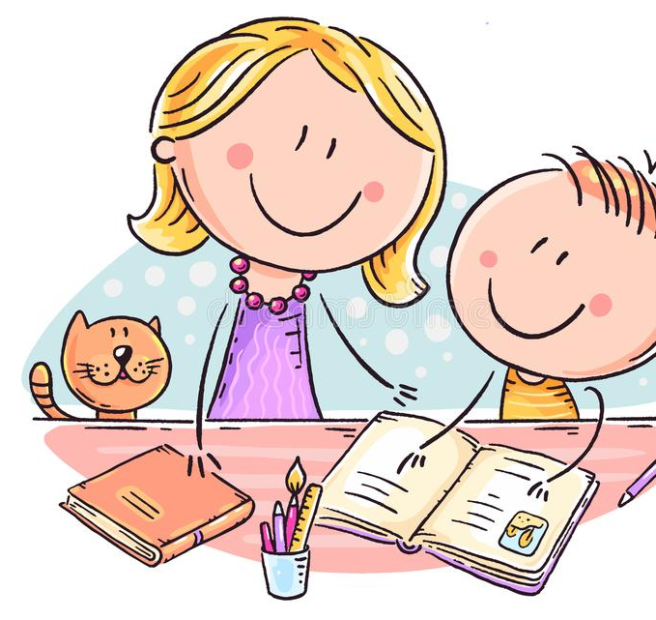
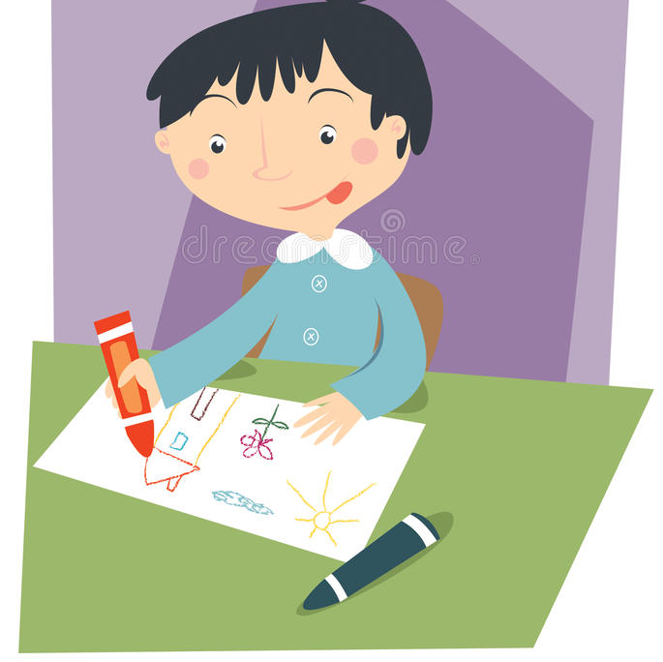
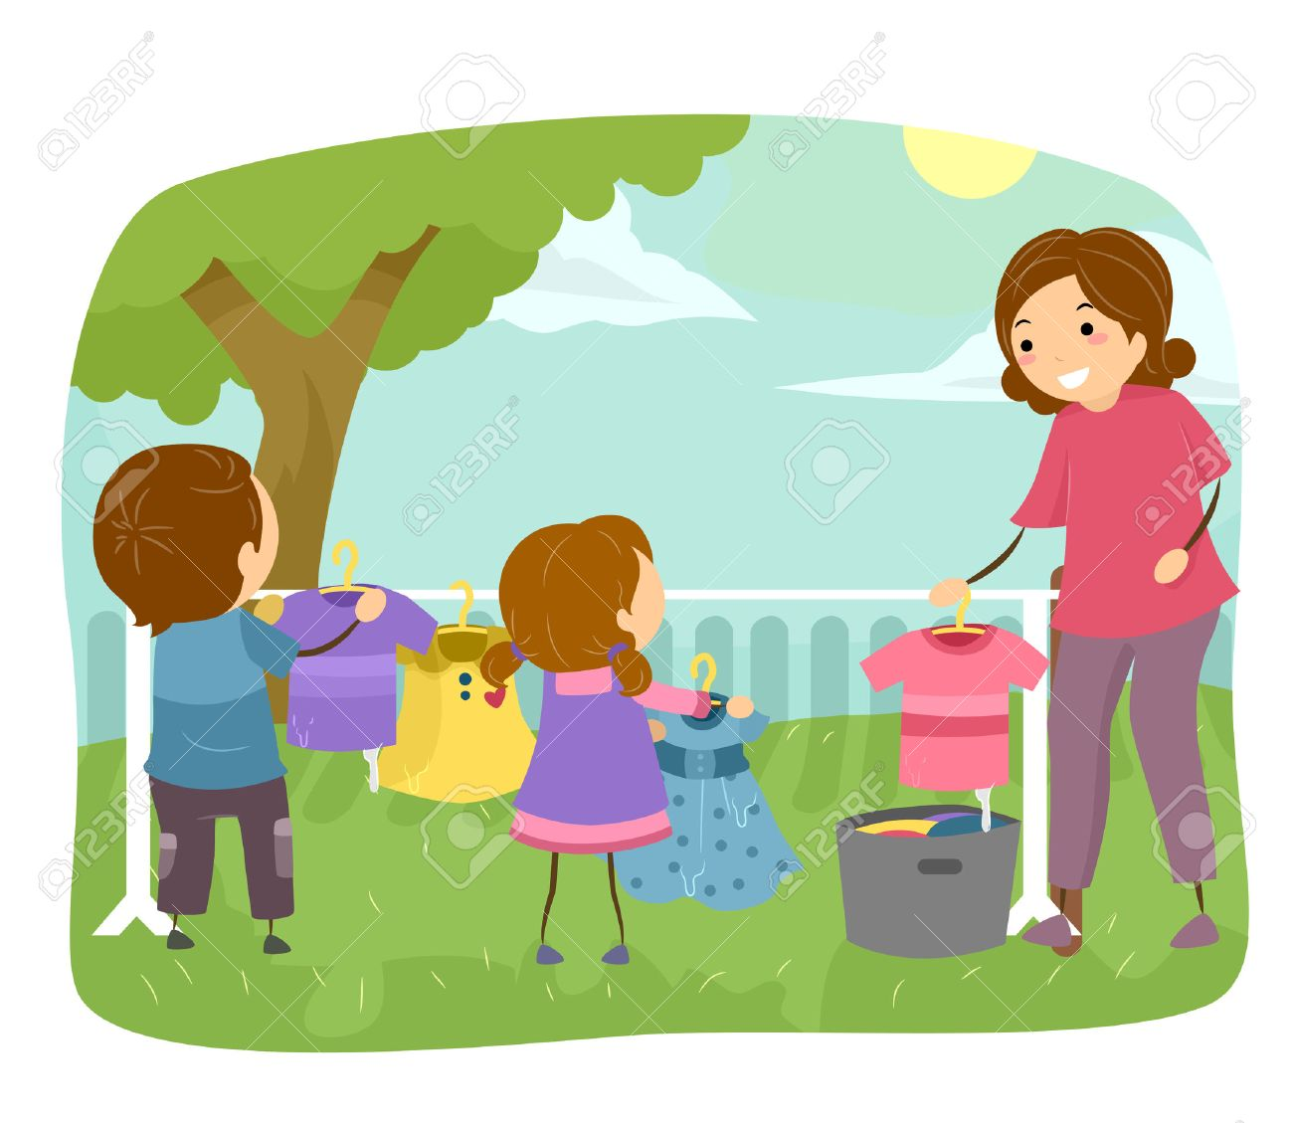
Možeš i ti svoju mamu iznenaditi za Majčin dan.
Možeš joj nešto nacrtati, napisati pjesmicu, pomoći u kućanskim poslovima…
ili provedite dan radeći ono što ti i mama najviše volite raditi zajedno.

Slide 8
Ako se odlučiš iznenaditi mamu crtežem ili pjesmom, svakako
slikaj i pokaži svojoj učiteljici.
Uživaj sa svojom obitelji!

